Slide 1
メトロポリス・ヘイスティングス名付けゲームと 深層強化学習に基づく協調行動の学習と生成
機械知能システム学専攻
中村研究室 江原 広人

Slide 2







研究背景
人間は外部環境との相互作用を通じて様々な概念，言語，行動を学習
言語を介してコミュニケーションを取ることで，協調行動が可能
互いの状態をメッセージを通して理解し，役割分担してタスクを実行
成長する過程で
様々な能力を学習
学習した言語を用いて他人と会話
会話を通じて
タスクを役割分担
両者の間で理解できる記号(言語)が形成
創発コミュニケーション

Slide 3
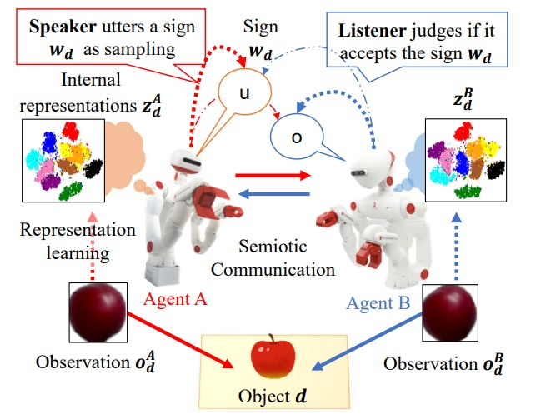
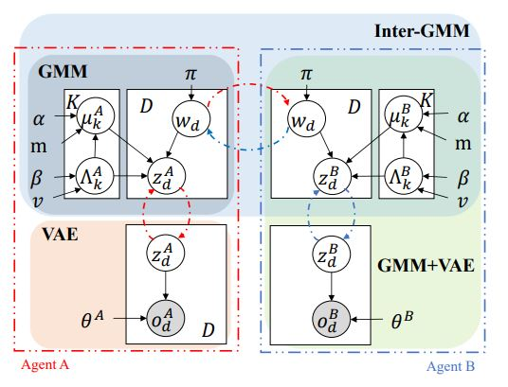
先行研究
メトロポリス・ヘイスティングス名付けゲーム ( MHNG ) [2]
エージェント間で記号が創発される過程を，確率的生成モデルによって表現した手法
コミュニケーションを取ることで記号を創発し，物体概念の形成が可能
[2] : “ Emergent Communication through Metropolis-Hastings Naming Game with Deep Generative Models”, arXiv : 2022

Slide 4
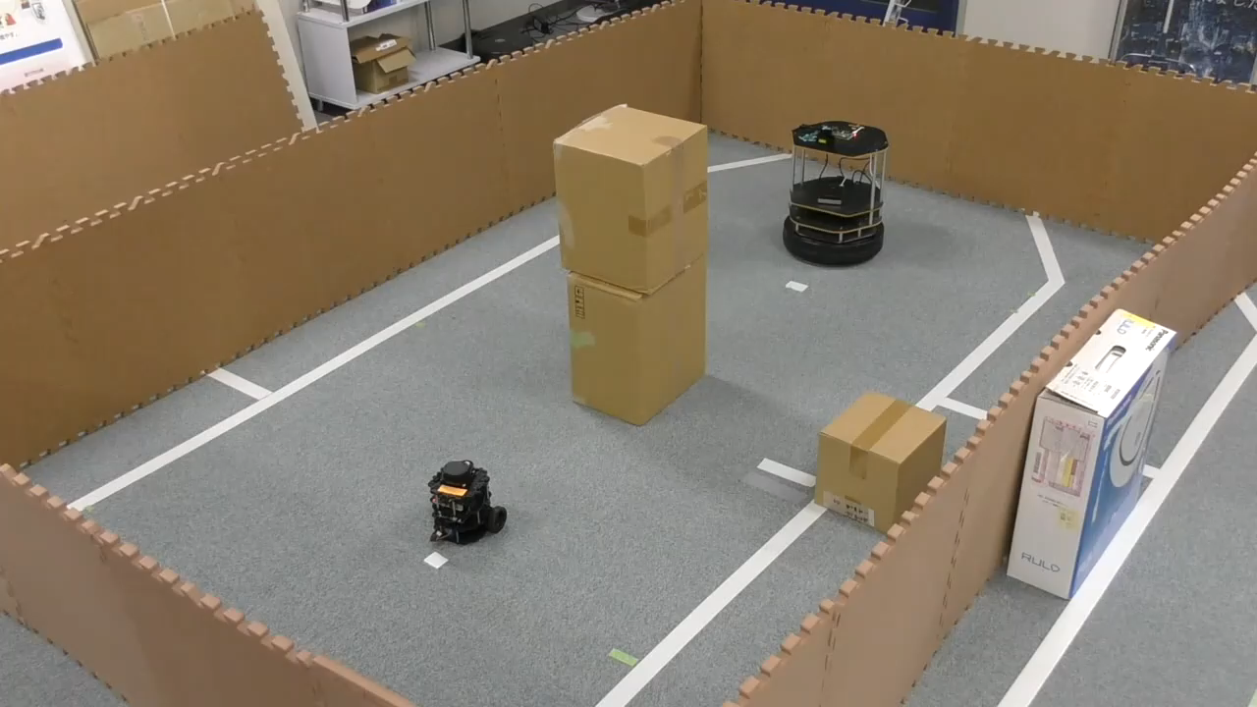
現状の課題 と 研究目的
MHNG とマルチエージェント強化学習 ( MARL ) を組み合わせ，協調行動を 学習する手法を提案 [3]
例：身体性の異なるロボットを用いた障害物回避タスク
相手の位置が観測できない
互いの観測状態を伝達し，最適行動を選択
課題
状態と行動が離散値しか扱えない
より複雑なタスクに適用するには，連続値も扱えるモデルが必要
目的
MHNG に 深層強化学習 を組み合わせた，連続値制御が可能な MARL モデルの構築
実環境で身体性の異なるロボットを用いた協調行動の学習
タスクの実行動画
[3] : 江原広人, 中村友昭, 谷口彰, 谷口忠大, “分散的ベイズ推論としてのマルチエージェント強化学習と記号創発”, 言語処理学会 2023

Slide 5
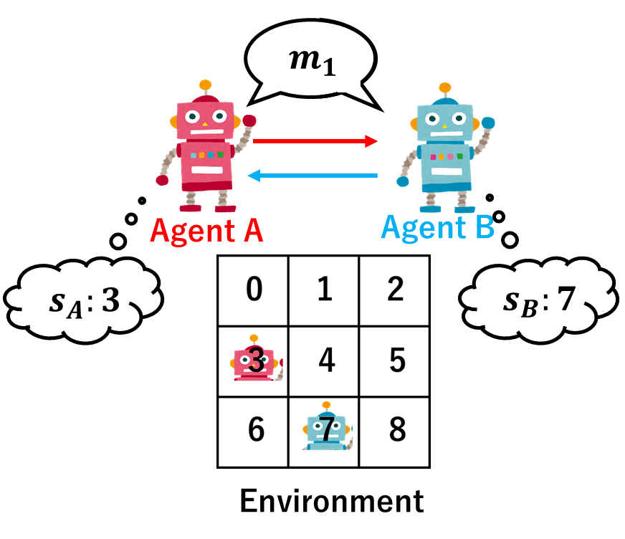
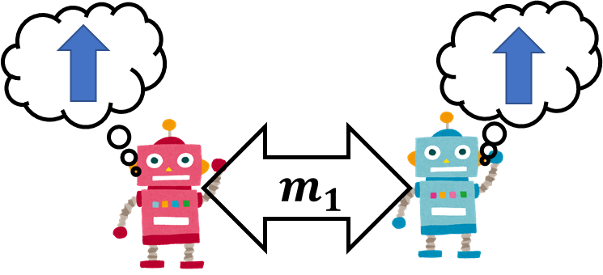
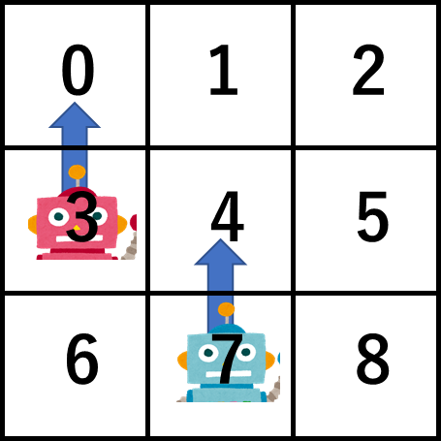
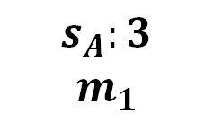
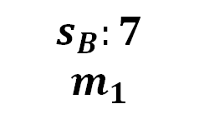
本研究の概要
2 体のエージェントが衝突を回避する行動を学習する
相手の位置が分からない → 互いの状態を伝達するための記号を創発
強化学習により，記号の意味を理解 ＆ 互いの状態に応じた行動を学習
言語創発
＋
強化学習
両者が理解できる記号を創発
協調行動を学習
$$s_{A}:3$$
$$m_{1}$$
$$s_{B}:7$$
$$m_{1}$$
衝突を回避する行動を選択
Notes:
こうすれば，同じ状態の時であっても，メッセージによって最適行動が異なる メッセージを通して相手の状態を理解

Slide 6
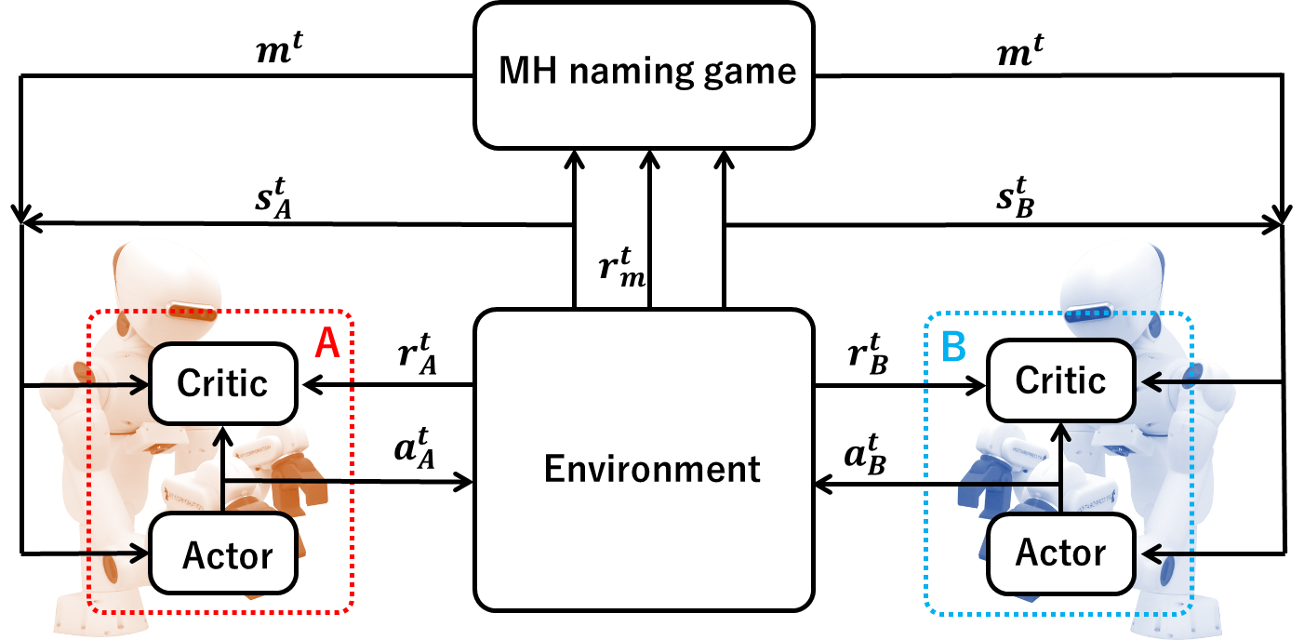
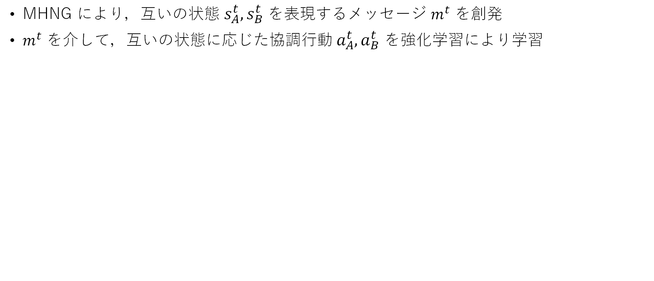
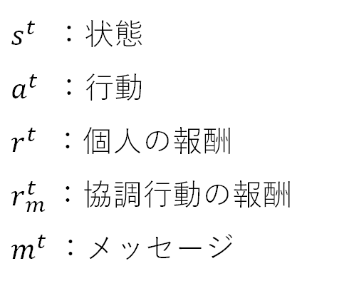
提案手法 - モデルの概要 -
MHNG により，互いの状態 $s_{A}^{t},s_{B}^{t}$ を表現するメッセージ $m^{t}$ を創発
$m^{t}$ を介して，互いの状態に応じた協調行動 $a_{A}^{t},a_{B}^{t}$ を強化学習により学習
各変数の説明
$s^{t}$ ：状態
$a^{t}$ ：行動
$r^{t}$ ：個人の報酬
$r_{ m}^{t}$：協調行動の報酬
$m^{t}$ ：メッセージ
エージェント：独立した強化学習モデル

Slide 7
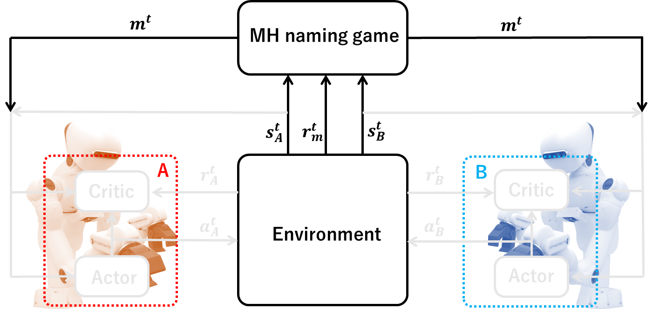
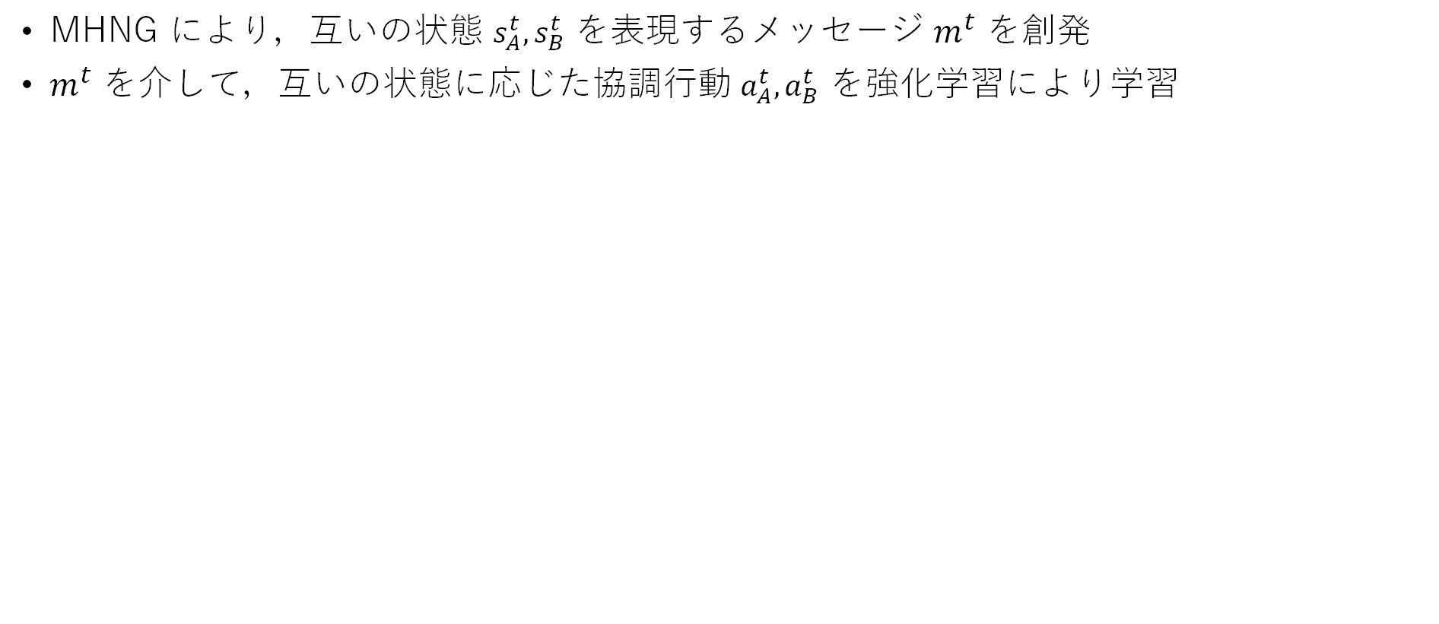
提案手法 - モデルの概要 -
MHNG により，互いの状態 $s_{A}^{t},s_{B}^{t}$ を表現するメッセージ $m^{t}$ を創発
$m^{t}$ を介して，互いの状態に応じた協調行動 $a_{A}^{t},a_{B}^{t}$ を強化学習により学習
各変数の説明
$s^{t}$ ：状態
$a^{t}$ ：行動
$r^{t}$ ：個人の報酬
$r_{ m}^{t}$：協調行動の報酬
$m^{t}$ ：メッセージ
エージェント：独立した強化学習モデル

Slide 8
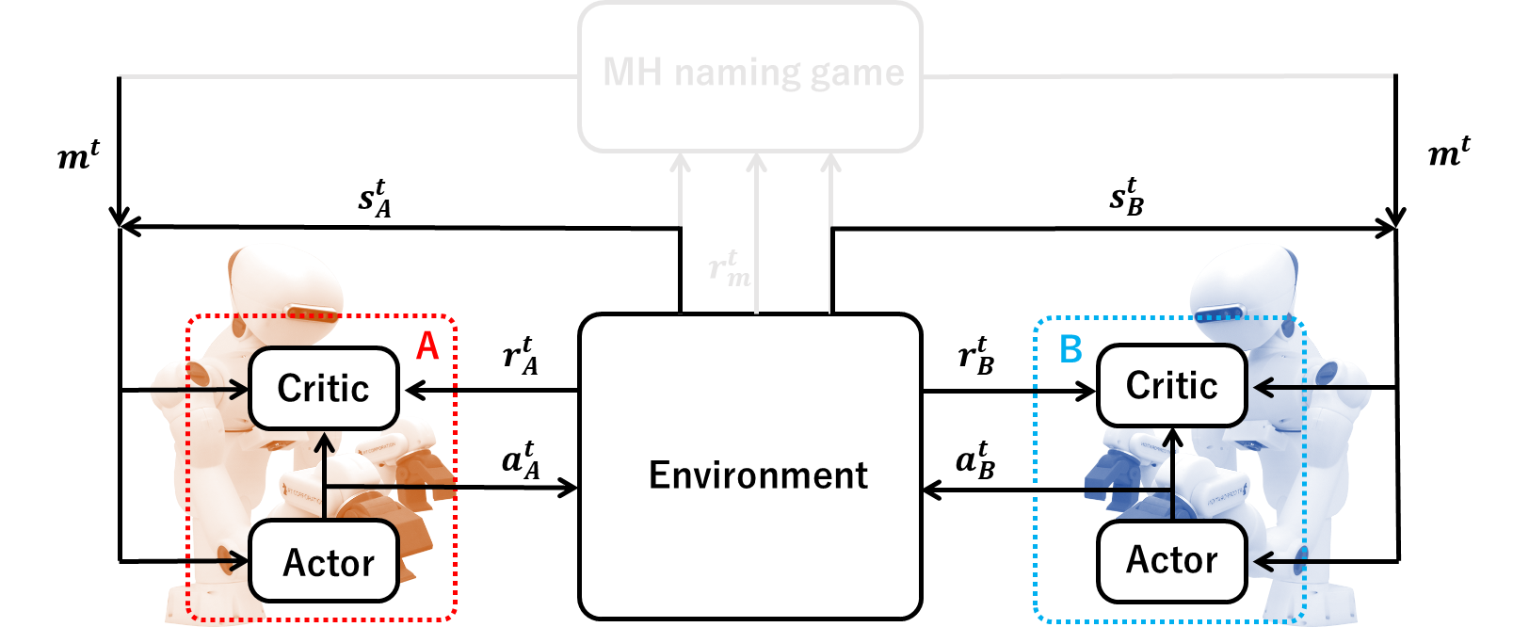
提案手法 - モデルの概要 -
MHNG により，互いの状態 $s_{A}^{t},s_{B}^{t}$ を表現するメッセージ $m^{t}$ を創発
$m^{t}$ を介して，互いの状態に応じた協調行動 $a_{A}^{t},a_{B}^{t}$ を強化学習により学習
各変数の説明
$s^{t}$ ：状態
$a^{t}$ ：行動
$r^{t}$ ：個人の報酬
$r_{ m}^{t}$：協調行動の報酬
$m^{t}$ ：メッセージ
エージェント：独立した強化学習モデル

Slide 9
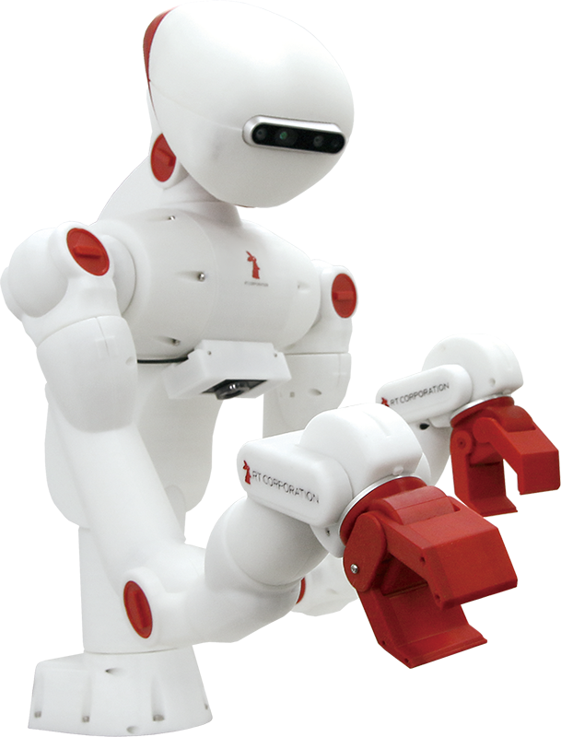
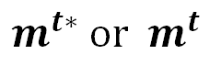
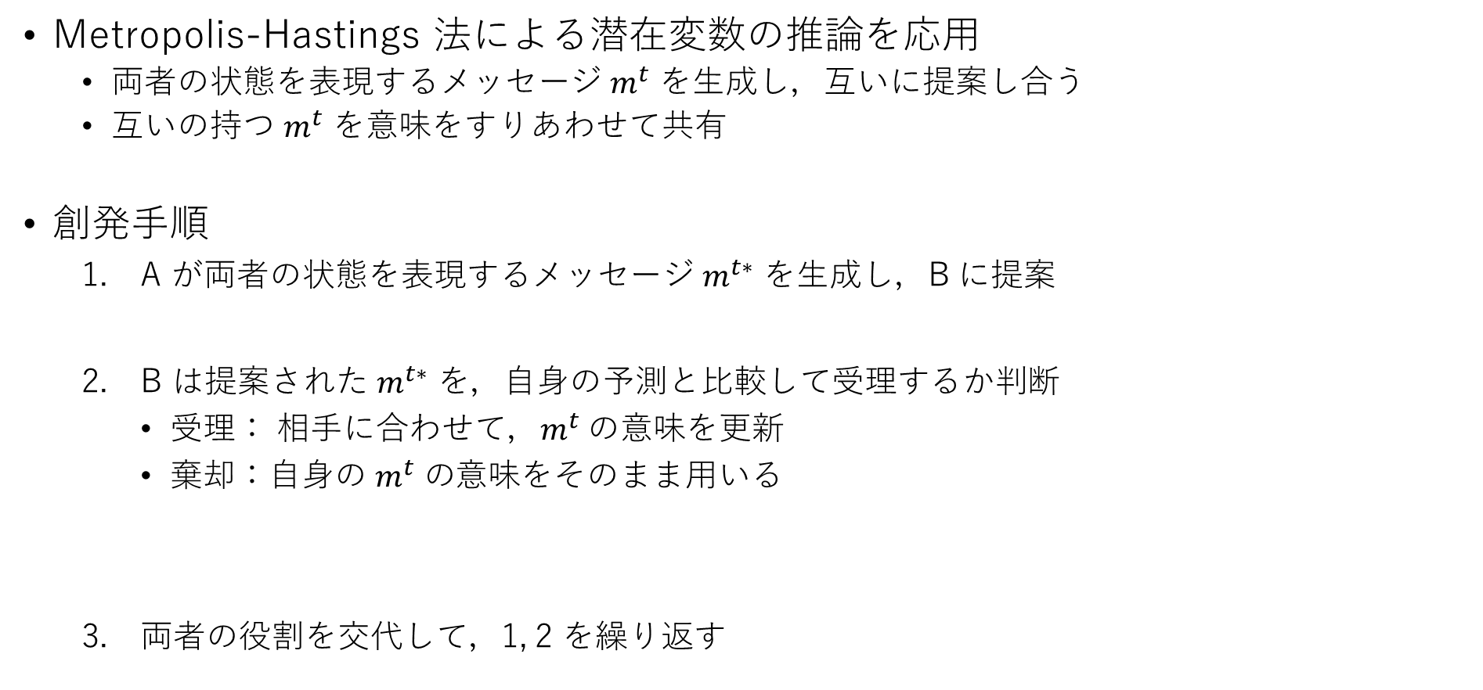
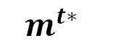
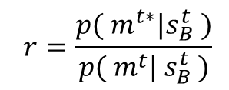

提案手法 - MHNGによるメッセージの創発 -
Metropolis-Hastings 法による潜在変数の推論を応用
両者の状態を表現するメッセージ $m^{t}$ を生成し，互いに提案し合う
互いの持つ $m^{t}$ を意味をすりあわせて共有
創発手順
A が両者の状態を表現するメッセージ $m^{t∗}$ を生成し，B に提案
B は提案された $m^{t∗}$ を，自身の予測と比較して受理するか判断
受理： 相手に合わせて，$m^{t}$ の意味を更新
棄却：自身の $m^{t} の$意味をそのまま用いる
両者の役割を交代して，1, 2 を繰り返す
$$m^{t∗} \sim p\left( ∙ \right| s_{A}^{t}, r_{m}^{t} )$$
$$m^{t∗}$$
$$m^{t∗} or m^{t}$$
$$r=\frac{p({ m}^{t∗}|s_{B}^{t} )}{p({ m}^{t}|{ s}_{B }^{t})}$$
受理確率
自身の状態のみで判断可能
Agent A
Agent B
Notes:
2体のエージェントが協調行動するためには，互いの状態を伝達するための記号が必要となる

Slide 10
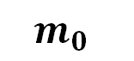
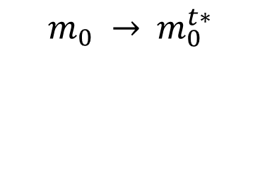
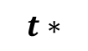
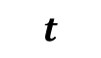
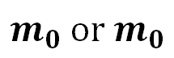
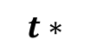
提案手法 - MHNGによるメッセージの創発 -
Metropolis-Hastings 法による潜在変数の推論を応用
両者の状態を表現するメッセージ $m^{t}$ を生成し，互いに提案し合う
互いの持つ $m^{t}$ を意味をすりあわせて共有
創発手順
A が両者の状態を表現するメッセージ $m^{t∗}$ を生成し，B に提案
B は提案された $m^{t∗}$ を，自身の予測と比較して受理するか判断
受理： 相手に合わせて，$m^{t}$ の意味を更新
棄却：自身の $m^{t} の$意味をそのまま用いる
両者の役割を交代して，1, 2 を繰り返す
$$m_{0} → { m}_{0}^{t∗}$$
$$m^{t∗} \sim p\left( ∙ \right| s_{A}^{t}, r_{m}^{t} )$$
$$t∗$$
$$t$$
$$t∗$$
$$m_{0}$$
$$m_{0} or m_{0}$$
$$r=\frac{p({ m}^{t∗}|s_{B}^{t} )}{p({ m}^{t}|{ s}_{B }^{t})}$$
受理確率
自身の状態のみで判断可能
Agent A
Agent B
Notes:
2体のエージェントが協調行動するためには，互いの状態を伝達するための記号が必要となる

Slide 11
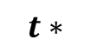
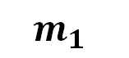
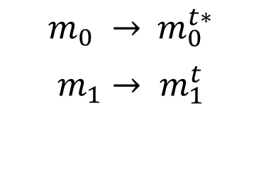
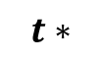
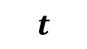
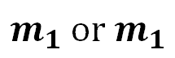
提案手法 - MHNGによるメッセージの創発 -
Metropolis-Hastings 法による潜在変数の推論を応用
両者の状態を表現するメッセージ $m^{t}$ を生成し，互いに提案し合う
互いの持つ $m^{t}$ を意味をすりあわせて共有
創発手順
A が両者の状態を表現するメッセージ $m^{t∗}$ を生成し，B に提案
B は提案された $m^{t∗}$ を，自身の予測と比較して受理するか判断
受理： 相手に合わせて，$m^{t}$ の意味を更新
棄却：自身の $m^{t} の$意味をそのまま用いる
両者の役割を交代して，1, 2 を繰り返す
$$m_{0} → { m}_{0}^{t∗}$$
$$m_{1}→ m_{1}^{t}$$
$$m_{2} → m_{2}^{new}$$
$$m^{t∗} \sim p\left( ∙ \right| s_{A}^{t}, r_{m}^{t} )$$
$$t$$
$$t∗$$
$$t∗$$
$$m_{1} or m_{1}$$
$$m_{1}$$
$$r=\frac{p({ m}^{t∗}|s_{B}^{t} )}{p({ m}^{t}|{ s}_{B }^{t})}$$
受理確率
自身の状態のみで判断可能
Agent A
Agent B
Notes:
2体のエージェントが協調行動するためには，互いの状態を伝達するための記号が必要となる

Slide 12
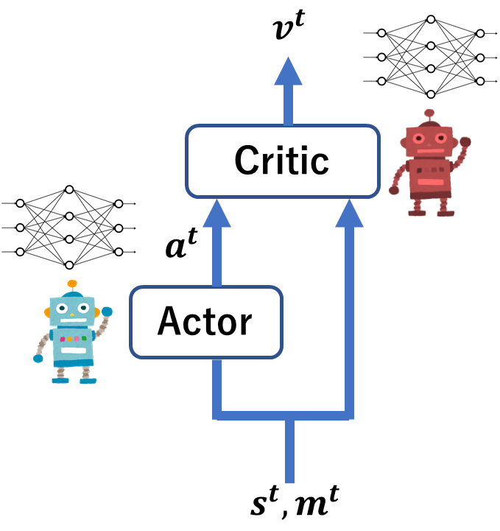

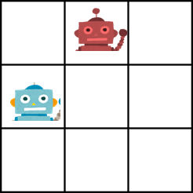
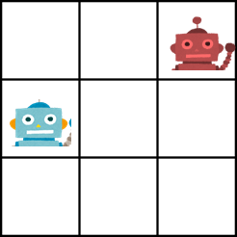
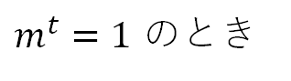
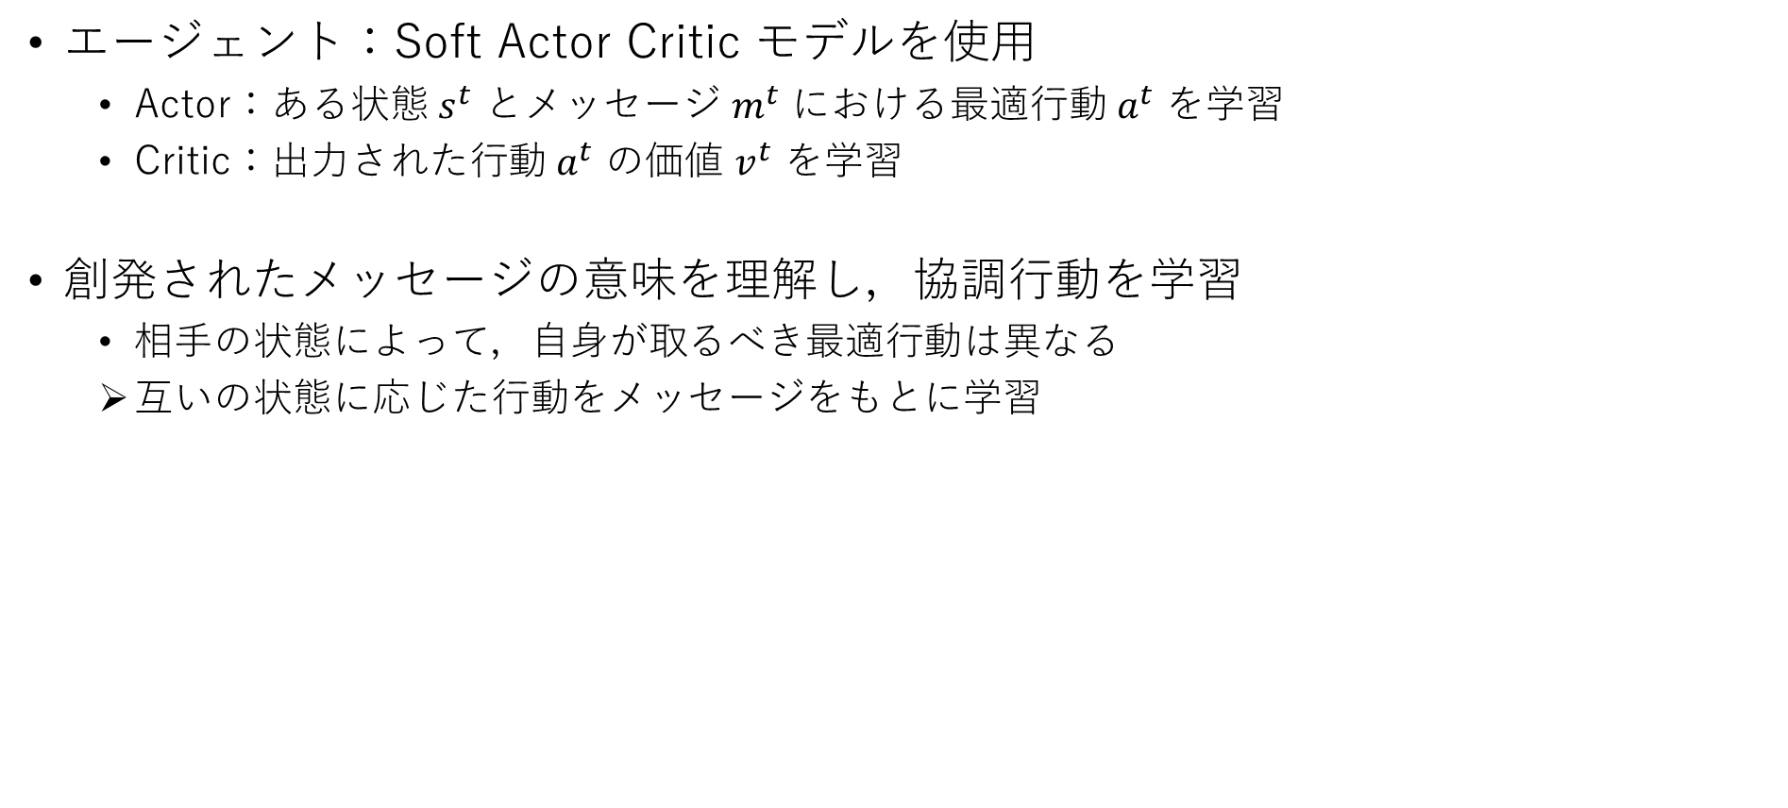
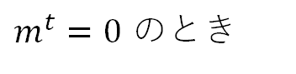
提案手法 -メッセージの意味と行動の学習 -
エージェント：Soft Actor Critic モデルを使用
Actor：ある状態 $s^{t}$ とメッセージ $m^{t}$ における最適行動 $a^{t}$ を学習
Critic：出力された行動 $a^{t}$ の価値 $v^{t}$ を学習
創発されたメッセージの意味を理解し，協調行動を学習
相手の状態によって，自身が取るべき最適行動は異なる
互いの状態に応じた行動をメッセージをもとに学習
相手が近くに
いそう
相手が遠くに
いそう
モデルのイメージ図
$m^{t}=0$ のとき
$m^{t}=1$ のとき
Notes:
Actorが方策，criticが行動の価値を学習するネットワークになっている
ある状態とメッセージに対する行動を学習し，その状況での行動の価値を学習，その環境において適切だったかどうか，自分では良いと思っていても，周りから見れば悪い行動

Slide 13
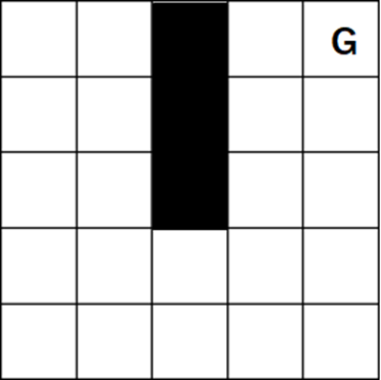
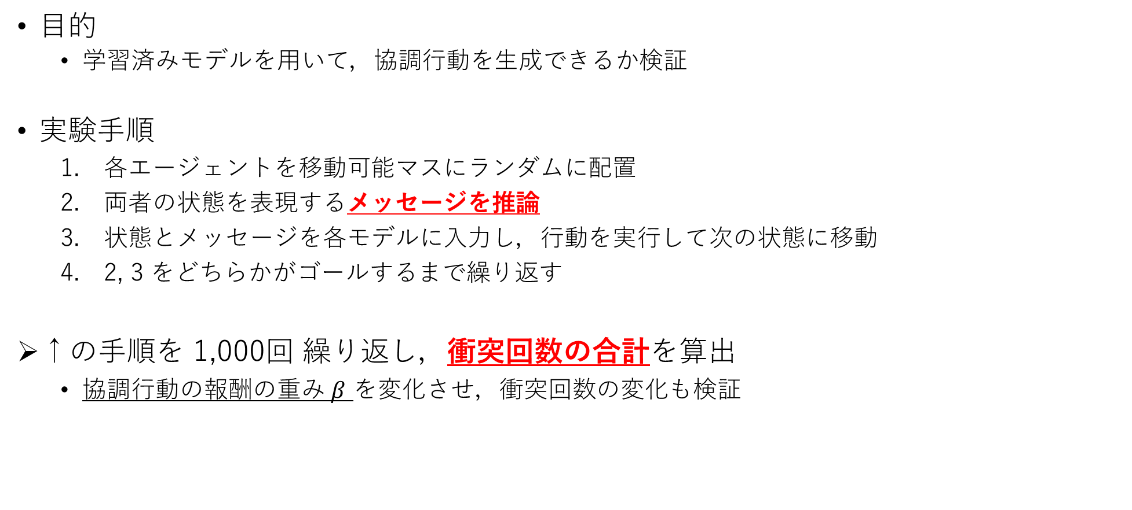
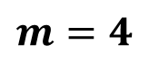
実験 - 協調行動の生成 -
目的
学習済みモデルを用いて，協調行動を生成できるか検証
実験手順
各エージェントを移動可能マスにランダムに配置
両者の状態を表現するメッセージを推論
状態とメッセージを各モデルに入力し，行動を実行して次の状態に移動
2, 3 をどちらかがゴールするまで繰り返す
↑の手順を 1,000回 繰り返し，衝突回数の合計を算出
協調行動の報酬の重み $β$ を変化させ，衝突回数の変化も検証
実験環境
$$m=4$$

Slide 14
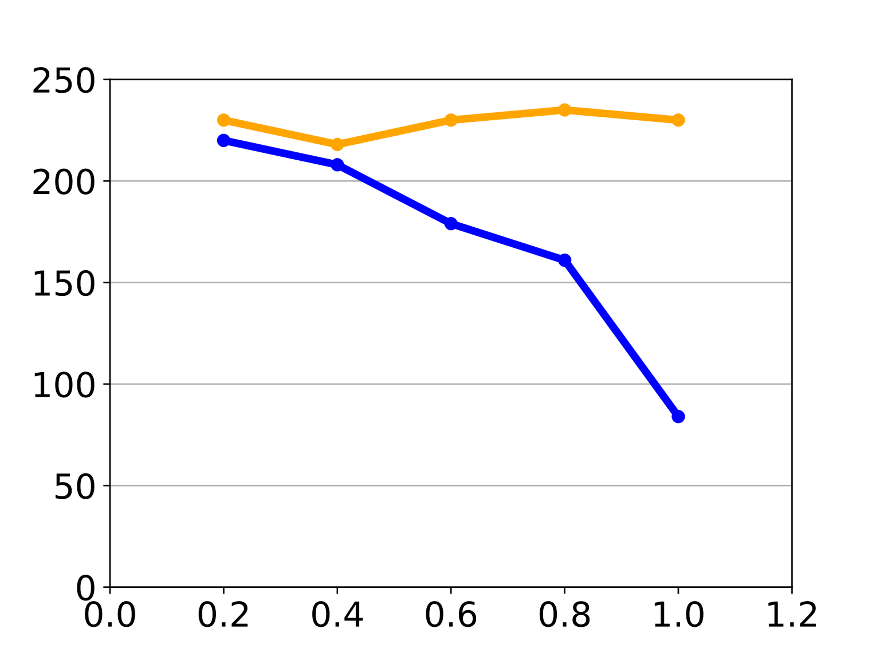
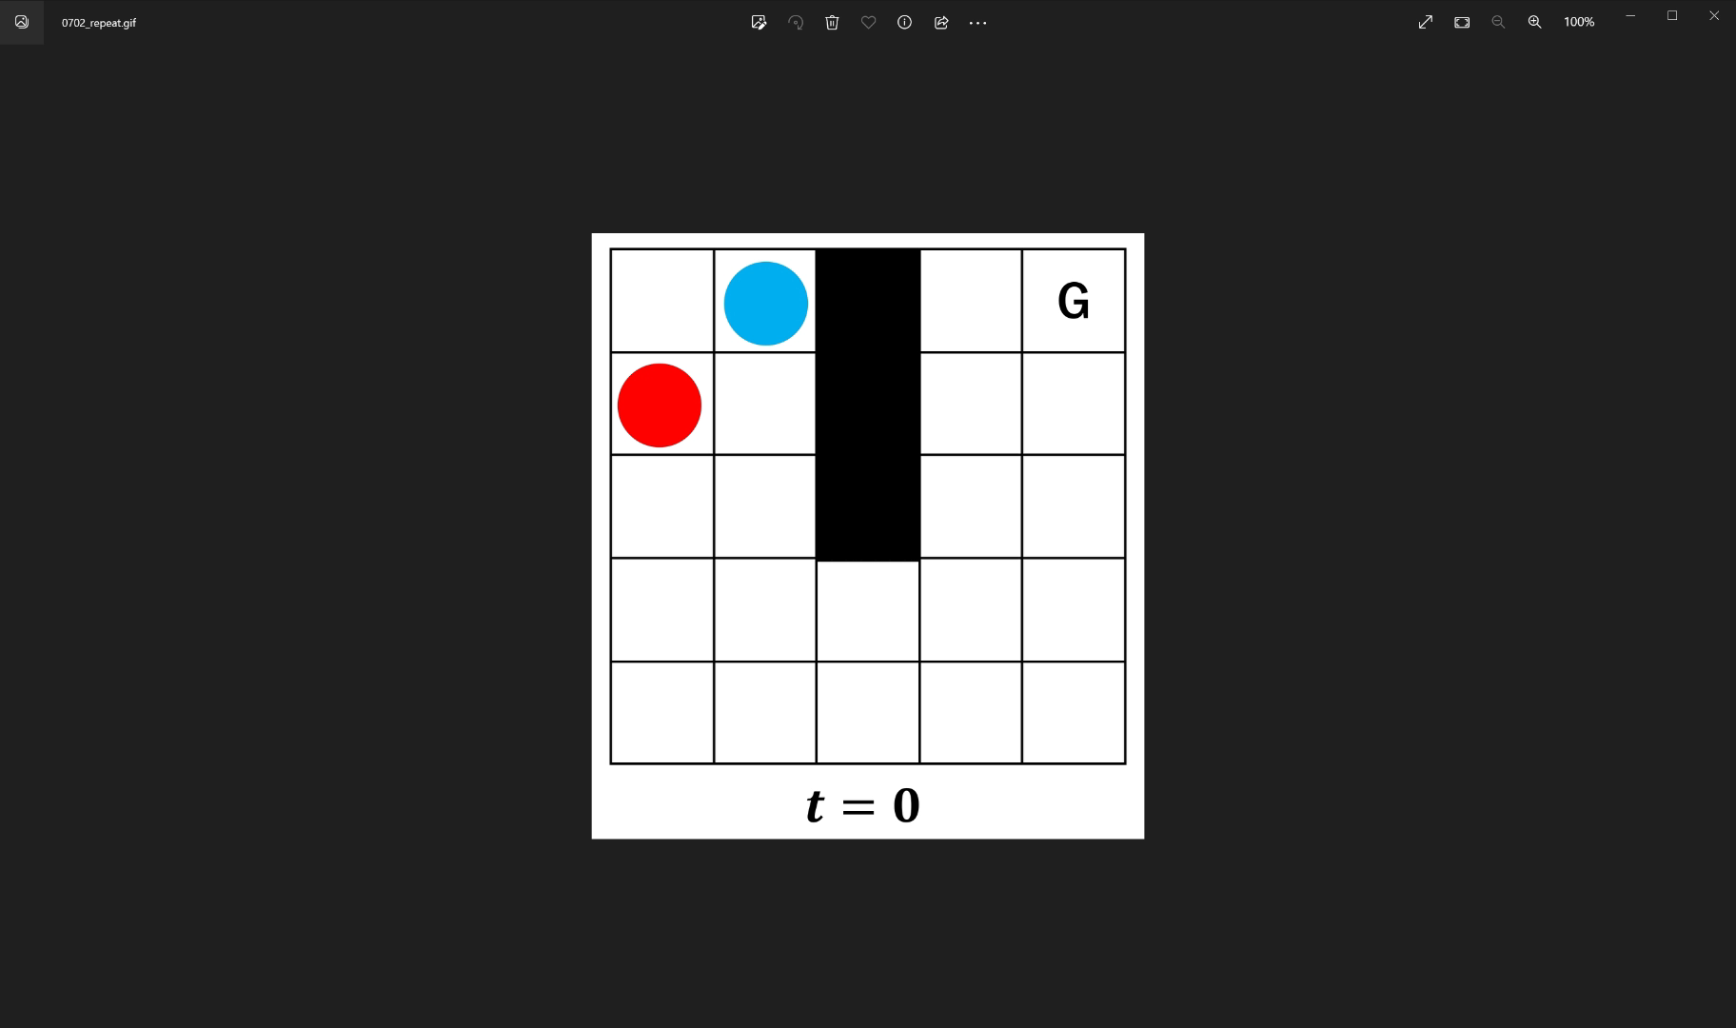
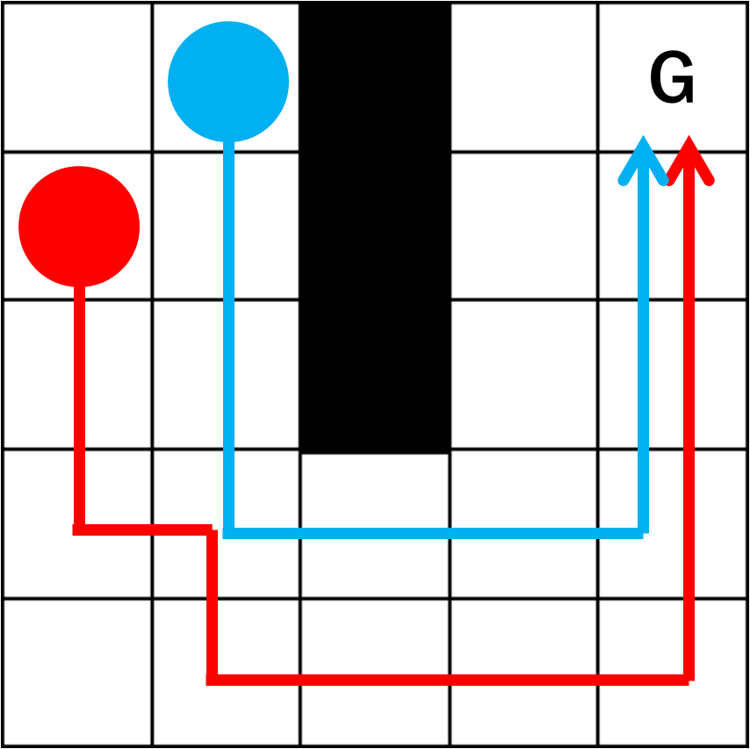
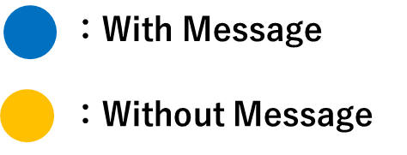
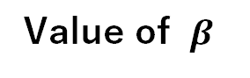
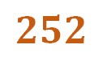
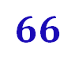
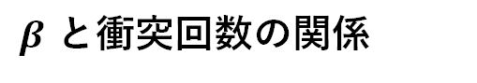
実験結果
衝突回数の変化と状態遷移の例を可視化
$$252$$
Collision count
$$66$$
：Agent A
：Agent B
Value of $β$
$β$ と衝突回数の関係
ゴールまでの状態遷移例
Notes:
5 回ずつ学習させた結果の平均値を使用

Slide 15
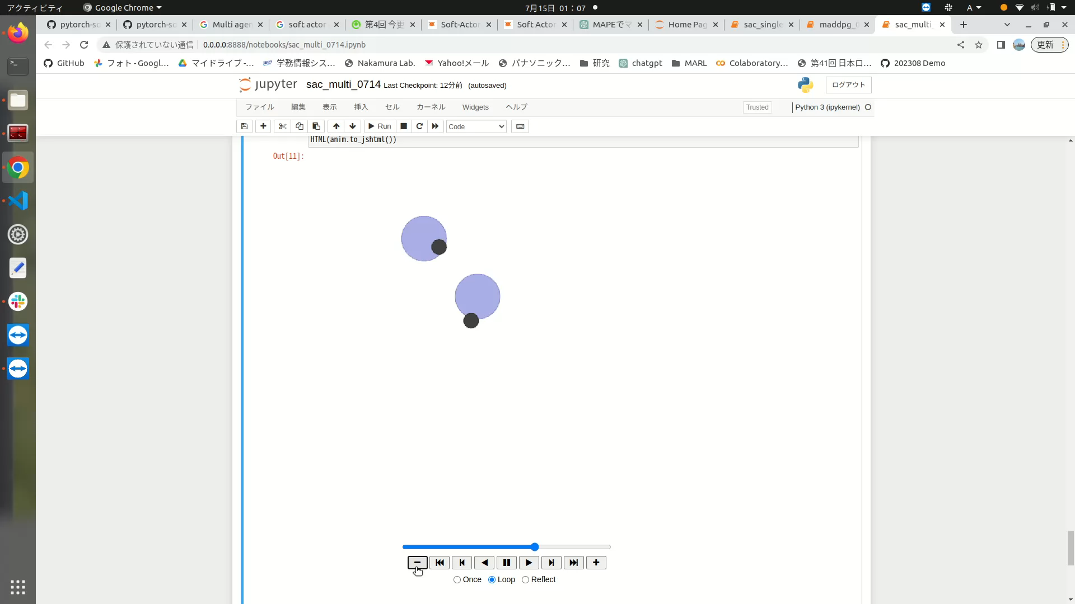
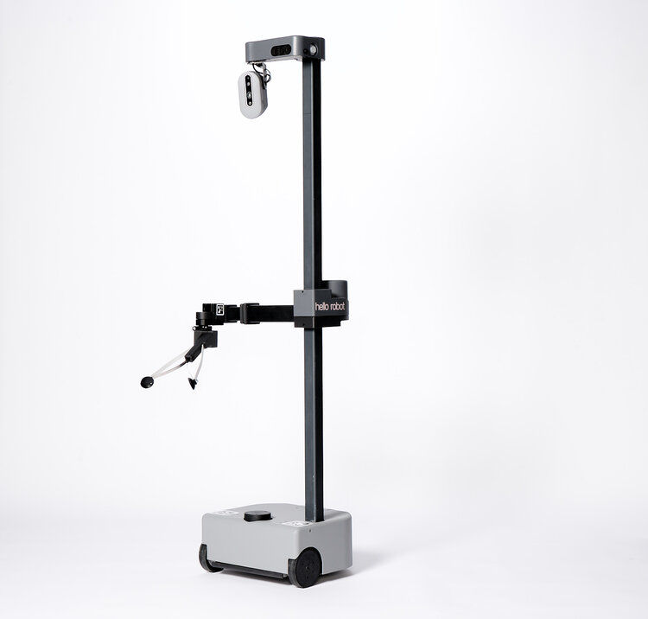

まとめ・今後の課題
まとめ
MHNGと深層強化学習を組み合わせ，協調行動の学習が可能なモデルを提案
提案手法により，互いの状態に応じて衝突を回避した行動を学習できることを確認
今後の課題
状態・行動が連続値を扱うタスクへの適用
他のMARL手法との性能の評価
潜在状態空間モデルへの拡張
連続値のメッセージの生成
観測情報を追加し，実環境のロボットタスクへの適用
連続値を扱ったタスク

Slide 16

SAC 学習過程
以下を繰り返す
エージェントが空間内を探索し，経験をバッファに保存
$s_{A}, s_{B},{ a}_{A},{ a}_{B}, {s^{′}}_{A},{ s^{′}}_{B},{ r}_{A},{ r}_{B},{ r}_{m}$ を記録
バッファから探索データをサンプリング
以下の損失関数により各ネットワークを更新
Actor：$φ←φ−λ_{φ}∇_{φ}J_{π}\left(φ\right) J_{π}\left(φ\right)=E_{}\left[ −Q(s_{t},a_{t}\right)+αlog{ π}_{φ} (a_{t}|s_{t})) ]$
Critic：$θ←θ−λ_{θ}∇_{θ}J_{Q}\left(θ\right) J_{Q}\left(θ\right) =E_{}[ \frac{1}{2}( r\left(s,a\right)+γ\left[Q_{θ}\left(s_{t+1},a_{t}\right)−logπ\left(a_{t} | s_{t+1}\right)\right]−Q_{θ}\left(s_{t},a_{t}\right))^{2} ]$
Entropy：$α←α−λ∇ J\left(α\right) J\left(α\right)=E_{}[ − αlogπ\left(a_{t} | s_{t}\right)−α\tilde{H} ]$ ($\tilde{H}$: action の次元 )
Target_network： $\overline{θ}←τθ+(1−τ)\overline{θ}$
Notes:
ソフトとハードネット
Criticはエントロピー項除けばTD誤差
次の状態価値と今の価値関数を比較
Aは最大化

Slide 17





提案手法 - MHNGによるメッセージの創発 -
Metropolis-Hastings 法による潜在変数の推論を応用
$m^{t}$：エージェント間で創発される潜在変数
創発コミュニケーションにより $m^{t}$ を推論
以下の仮定を置く
「 $m^{t}$ から互いの状態 $s_{A}^{t} ,s_{B}^{t}$ と協調行動の報酬 $r_{m}^{t}$ が生成 」
$m^{t}$ は両者の状態決定に影響を与えるため， メッセージとしての役割を果たす
$$m^{t}\sim p\left( ∙ \right|{ s}_{A}^{t}, { s}_{B}^{t}, { r}_{m}^{t} )$$
生成過程を表すグラフィカルモデル
「$m^{t}$ の推論＝コミュニケーション」
Notes:
2体のエージェントが協調行動するためには，互いの状態を伝達するための記号が必要となる

Slide 18



実験１ - モデルの学習 -
パラメータ | 値
バッチサイズ | $64$
イテレーション数 | $10,000$
E 正規化項 $α$ | $0.1$
割引率 $γ$ | $0.99$
混合率 $τ$ | $0.05$
学習率 | $0.01$
中間層の数 | $2$
中間層ユニット数 | $64$
目的
提案モデルを用いて，協調行動を学習する
学習データ
9,840 個の探索データ + 各ステップのメッセージ
$[ s_{i}^{t}, { a}_{i}^{t}, { s}_{i}^{t+1}, { r}_{i }^{t}, { r}_{m}^{t}, { m}^{t} ]$ $i∈\left\{A,B\right\} , t=0, 1,..,9839$
学習手順
MHNG により，各時刻のメッセージを推論
バッチ学習によりモデルのパラメータを更新
変数 | 詳細
$$s$$ | 各グリッド番号
$$a$$ | 上下左右 $( 0, 1, 2, 3 )$
$$r_{m}$$ | 衝突すれば$−1$，しなければ $0$
$$m$$ | $64$ 次元のカテゴリカル変数
Notes:
エージェントは 1 ステップに 1 マスずつ進む

Slide 19




実験結果 - 学習されたメッセージ -
$r_{m}=0$ ( 協調できている )
$r_{m}=−1$ ( 衝突している )
互いの状態を適切に表現した $m$ を学習可能
Notes:
一部として抜粋

Slide 20


実験 - 結果と状態遷移の例 -
状態遷移の一部を可視化
 | メッセージなし |  |  | メッセージあり
衝突回数 | 252 |  |  | 66
$[s_{A}, s_{B}]$ | $$[a_{A}, a_{B}]$$ | $$[{s′}_{A}, {s′}_{B}]$$ | $$coop$$ | $$[a_{A}, a_{B}]$$ | $$[{s′}_{A}, {s′}_{B}]$$ | $$coop$$ | $$m$$
$$[ 1, 4 ]$$ | $$[ ↓ , → ]$$ | $$[ 5, 5 ]$$ | × | $$[ ↓ , ↓ ]$$ | $$[ 5, 8 ]$$ | 〇 | $$21$$
$$[ 8, 5 ]$$ | $$[→,↓]$$ | $$[ 9, 9 ]$$ | × | $$[ ↓ ,↓ ]$$ | $$[ 12, 9 ]$$ | 〇 | $$36$$
$$[ 14, 14 ]$$ | $$[ → ,→]$$ | $$[15, 15]$$ | × | $$[ ↓, →]$$ | $$[19, 15]$$ | 〇 | $$35$$
$$[ 12, 9]$$ | $$[ → ,↓]$$ | $$[13, 13]$$ | × | $$[→,↓]$$ | $$[13, 13]$$ | × | $$20$$
※ coop：協調 ( cooperation ) できているか
Notes:
今後改善の余地あり

Slide 21




行動結果の例（ 0 回衝突 ）
・メッセージなし
メッセージあり
：Agent A
：Agent B

Slide 22



提案手法 -目的関数 -
方策 $π，$行動価値関数 $Q$ をNN で近似したモデル
Actor に状態 $s$ とメッセージ $m$ を入力し，行動 $a$ を決定
Critic により，出力された行動の価値 $v$ を算出
以下の目的関数を最小化するパラメータ $φ, θ$ を学習
$J_{π}\left(φ\right)=E [{ Q}_{θ}\left({ s}^{t},a^{t},m^{t} \right)−α\log{π_{φ}}\left( a^{t} | s^{t},m^{t}\right) ]$
$J_{Q}\left(θ\right)=E [ \frac{1}{2}{\left({ r}^{t}+ β r_{m}^{t}+γ\left(Q_{θ}\left(s^{t+1},a^{t+1},m^{t+1}\right)−α\log{π_{φ}\left(a^{t} | s^{t},m^{t}\right)}\right)− Q_{θ}\left(s^{t},a^{t},m^{t}\right) \right)}^{2} ]$
$$a \sim π\left( ∙ \right| s, m)$$
$$v=Q( s, a, m)$$
Actor :
モデルのイメージ図
エントロピー項
Critic :
協調行動の報酬の重み
Notes:
Actorが方策，criticが行動の価値を学習するネットワークになっている

